Slide 1
MathKGZ --
Амалдарды аткаруу тартиби –Баардык амалдар
Бул ресурс математикалык ыкманын жандуу демонстрацияларын камсыз кылат.
Анимацияларды текшерип, сабагыңызга КЕРЕГИ ЖОК слайддарды ӨЧҮРҮП САЛЫҢЫЗ.

Slide 2

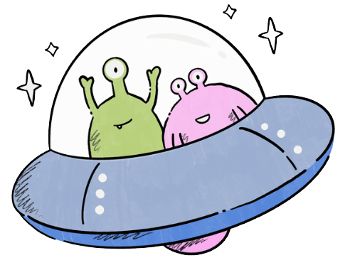


Келгиндер
үчүн туура!
= 8
Жер үчүн туура!
Алардын эрежелери
кандай?
= 7
$$2×\sqrt{9}−22+5$$
Сиздин оюңузча ким туура?

Slide 3

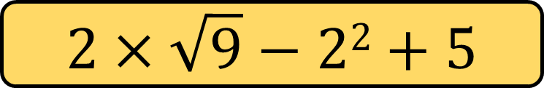



Амалдарды аткарууда бизде 5 амал бар.
- Көбөйтүү, Тамыр, Кемитүү, Даража, Кошуу
Биздин математика эрежелерине ылайык,
биз кошуу же кемитүүдон мурун – көбөйтөбүз,
андан мурун даража же тамыр амалын аткарабыз
$$2×\sqrt{9}−22+5$$
$$2×3−4+5$$
$$6−4+5$$
$$2+5$$
$$7$$

Slide 4





Амалдардын тартиби бизге алардын артыкчылыктарын айтып берет.
1-чи
К
ашаа
$$( )$$
Д
аражалар
Т
амыр
2-чи
$$42$$
$$\sqrt{9}$$
Б
К
өлүү жана өбөйтүү
3-нчү
$$÷ ×$$
К
К
4-чү
$$+ −$$
ошуу жана емитүү
КД ТБ ККК
эстен чыгарбообузга жардам берет!

Slide 5
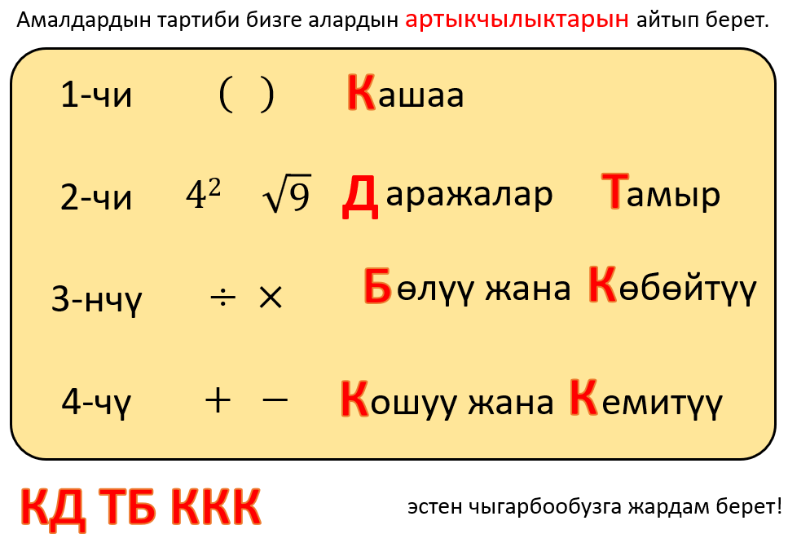

Slide 6
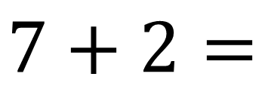

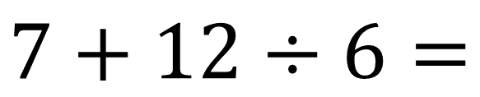


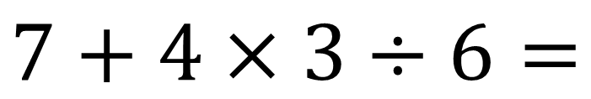


$$( )$$
Эсепте
КД ТБ ККК
$$a^{2} \sqrt{b}$$
Баалоо
$$÷ ×$$
Солдон оңго
Ар бир кадам үчүн эсепти кайра жаз.
$$+ −$$
Солдон оңго
$$7+4×3÷6=$$
$$7+12÷6=$$
$$7+2=$$
$$9$$

Slide 7
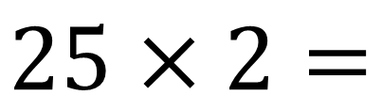
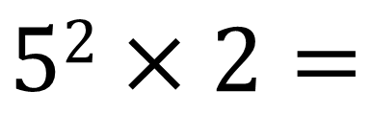
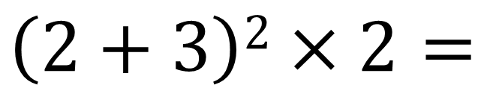
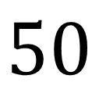
$$( )$$
Эсепте
КД ТБ ККК
$$a^{2} \sqrt{b}$$
Баалоо
$$÷ ×$$
Солдон оңго
Ар бир кадам үчүн эсепти кайра жаз.
$$+ −$$
Солдон оңго
$$\left(2+3\right)2×2=$$
$$52×2=$$
$$25×2=$$
$$50$$

Slide 8
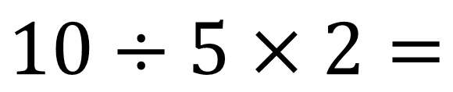
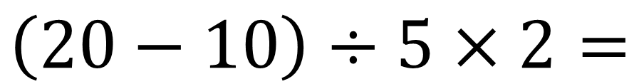
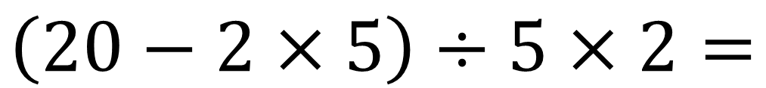

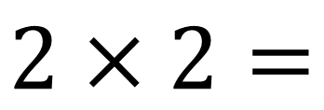
$$( )$$
Эсепте
КД ТБ ККК
$$a^{2} \sqrt{b}$$
Баалоо
$$÷ ×$$
Солдон оңго
Ар бир кадам үчүн эсепти кайра жаз.
$$+ −$$
Солдон оңго
$$\left(20−2×5\right)÷5×2=$$
$$\left(20−10\right)÷5×2=$$
$$10÷5×2=$$
$$2×2=$$
$$4$$

Slide 9
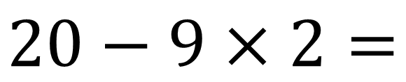
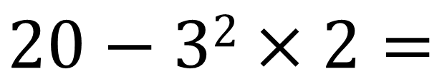
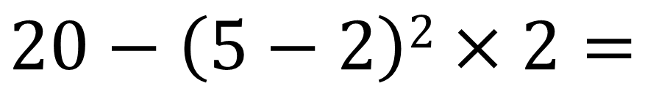

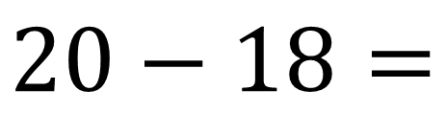
$$( )$$
Эсепте
КД ТБ ККК
$$a^{2} \sqrt{b}$$
Баалоо
$$÷ ×$$
Солдон оңго
Ар бир кадам үчүн эсепти кайра жаз.
$$+ −$$
Солдон оңго
$$20−\left(5−2\right)2×2=$$
$$20−32×2=$$
$$20−9×2=$$
$$20−18=$$
$$2$$

Slide 10
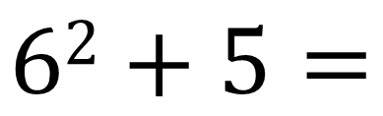
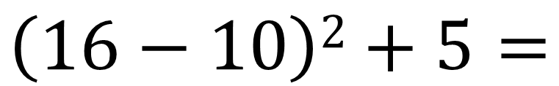
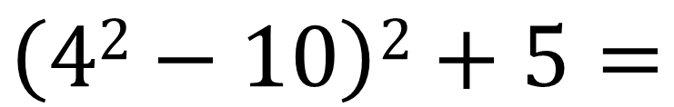
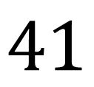
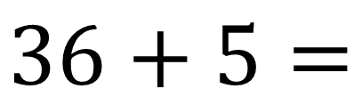
$$( )$$
Эсепте
КД ТБ ККК
$$a^{2} \sqrt{b}$$
Баалоо
$$÷ ×$$
Солдон оңго
Ар бир кадам үчүн эсепти кайра жаз.
$$+ −$$
Солдон оңго
$$\left(42−10\right)2+5=$$
$$\left(16−10\right)2+5=$$
$$62+5=$$
$$36+5=$$
$$41$$

Slide 11
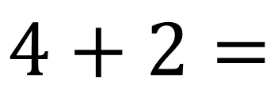
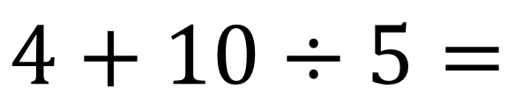
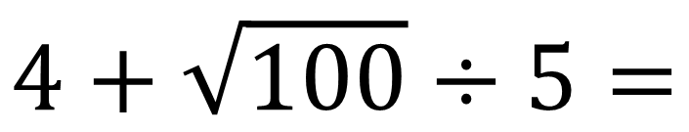

$$( )$$
Эсепте
КД ТБ ККК
$$a^{2} \sqrt{b}$$
Баалоо
Ар бир кадам үчүн эсепти кайра жаз.
$$÷ ×$$
Солдон оңго
$$+ −$$
Солдон оңго
$$4+\sqrt{100}÷5=$$
$$4+10÷5=$$
$$4+2=$$
$$6$$

Slide 12
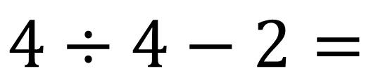
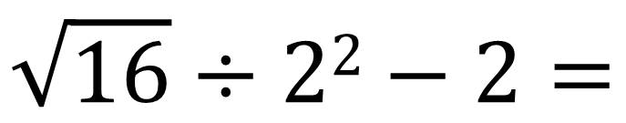
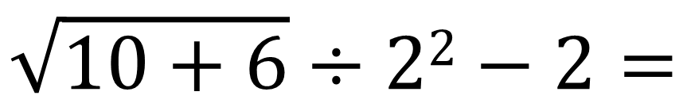
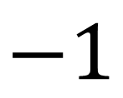
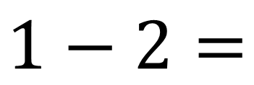
$$( )$$
Эсепте
КД ТБ ККК
$$a^{2} \sqrt{b}$$
Баалоо
Ар бир кадам үчүн эсепти кайра жаз.
$$÷ ×$$
Солдон оңго
$$+ −$$
Солдон оңго
$$\sqrt{10+6}÷22−2=$$
$$\sqrt{16}÷22−2=$$
Көрүнбөгөн кашаа
$$4÷4−2=$$
$$1−2=$$
$$−1$$

Slide 13
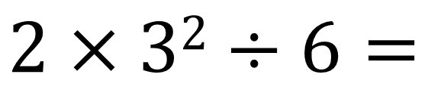
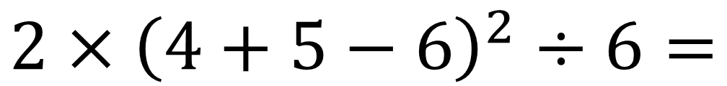
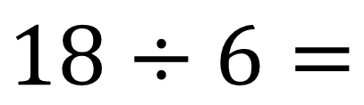
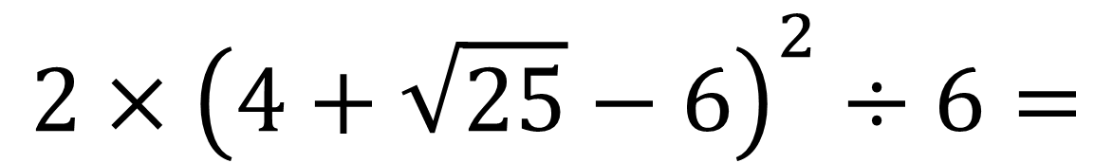

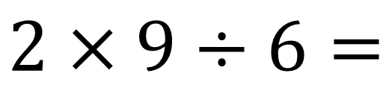
$$( )$$
Эсепте
КД ТБ ККК
$$a^{2} \sqrt{b}$$
Баалоо
Ар бир кадам үчүн эсепти кайра жаз.
$$÷ ×$$
Солдон оңго
$$+ −$$
Солдон оңго
$$2×{\left(4+\sqrt{25}−6\right)}^{2}÷6=$$
$$2×{\left(4+5−6\right)}^{2}÷6=$$
$$2×32÷6=$$
$$2×9÷6=$$
$$18÷6=$$
$$3$$

Slide 14
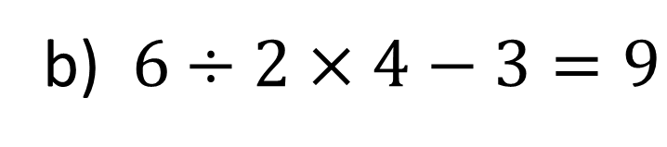
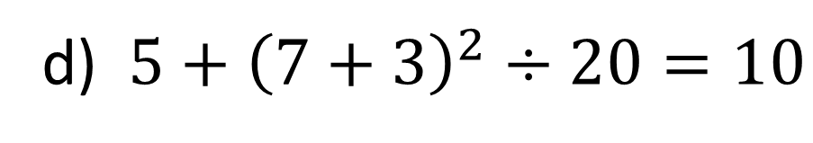
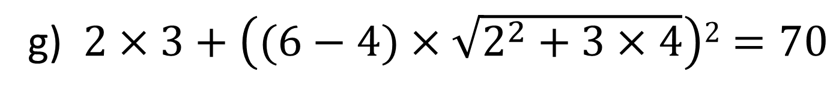
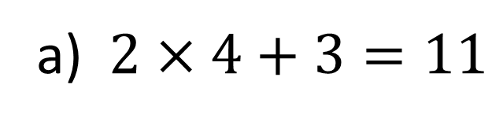
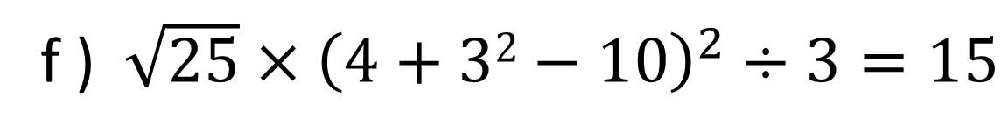
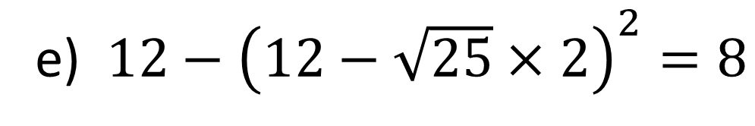
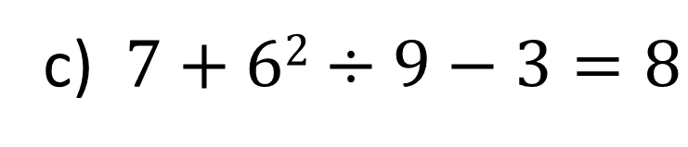
$$( )$$
Бул эсептөөлөрдү көчүрүп,
Баарын чыгарың.
Эсепте
a) $2×4+3=11$
$$a^{2} \sqrt{b}$$
Баалоо
$$÷ ×$$
Солдон оңго
b) $6÷2×4−3=9$
$$+ −$$
Солдон оңго
c) $7+62÷9−3=8$
d) $5+{\left(7+3\right)}^{2}÷20=10$
e) ${12−\left(12−\sqrt{25}×2\right)}^{2}=8$
f ) $\sqrt{25}×{\left(4+32−10\right)}^{2}÷3=15$
g) $2×3+\left((6−4)×\sqrt{2^{2}+3×4}\right)2=70$

Slide 15
Суроолор барбы?
Комментарийлер?
Сунуштар?
…же ката таптыңызбы!?
Турдуу пикирлер учун ыраазычылык билдиребиз.
Сураныч, электрондук кат жөнөтүңүз:
mathematicskgz@gmail.com

